Slide 1

CHÀO MỪNG CÁC EM
ĐẾN VỚI LỚP HỌC

Slide 2

KHỞI ĐỘNG
TRÒ CHƠI
THỎ THU HOẠCH CÀ RỐT

Slide 3





1
3
2
4
Notes:
Thầy cô có thể bật/tắt nhạc nền bằng cách nhấp vào biểu tượng Nốt nhạc.
Thầy cô nhấp vào BẮT ĐẦU hoặc nhấp trái chuột để vào phần câu hỏi.

Slide 4
Câu 1. Tổng của hai số (-25) và (-3) là:
A. 28 B. 22 C. -28 D. - 22
Quay lại

Slide 5

Câu 2. Kết quả của phép tính $(−50)+30$ là:
A. 20 B. -20 C. -30 D. 80
Quay lại

Slide 6
Câu 3. Số đối của 9 là:
A. -9 B. -10 C. 0 D. 8
Quay lại

Slide 7

Câu 4. Nhiệt độ ngày hôm nay của Thành phố Hồ Chí Minh là $28^{o}C$. Nhiệt độ ngày hôm nay của Hà Nội là $24^{o}C$. Hỏi chênh lệch giữa nhiệt độ của Thành phố Hồ Chí Minh và Hà Nội ngày hôm nay là bao nhiêu độ C ?
A. $3^{o}C$ B. $5^{o}C$ C. $2^{o}C$ D. $4^{o}C$
Quay lại

Slide 8

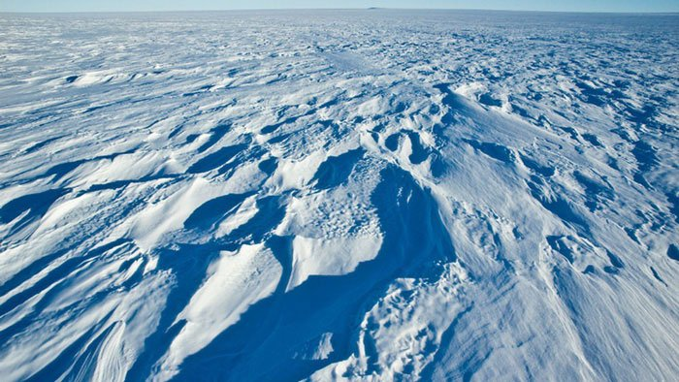



Sa Mạc Furrnace Creek Ranch
Cao nguyên phía Đông Nam cực
$${57}^{0}C$$
$$−{98}^{0}C$$
Chênh lệch nhiệt độ cao nhất và nhiệt độ thấp nhất trên Trái Đất là bao nhiêu độ C?
$$57−\left(−98\right)$$

Slide 9




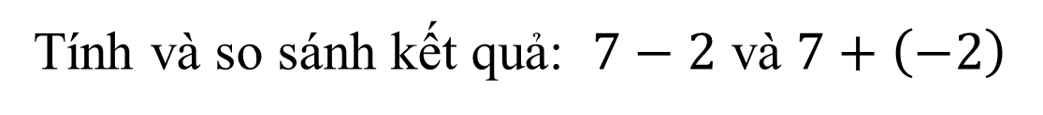

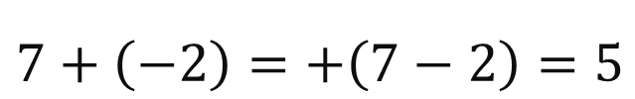



BÀI 4: PHÉP TRỪ SỐ NGUYÊN. QUY TẮC DẤU NGOẶC (Tiết 1)
I. PHÉP TRỪ SỐ NGUYÊN
HĐ1
Tính và so sánh kết quả: $7−2$ và $7+\left(−2\right)$
$$7−2=5$$
$$\begin{matrix} \\ 7+\left(−2\right)=+\left(7−2\right)=5\end{matrix}$$
$$7 − = 7 +$$
$$2$$
$$(−2)$$
$$2$$
$$(−2)$$
Số đối
Quy tắc trừ số nguyên: Muốn trừ số nguyên a cho số nguyên b, ta cộng a với số đối của b:
$$a−b=a+(−b)$$

Slide 10

?
Các phép tính sau có thực hiện được hay không?
2 – 3 trong tập hợp số tự nhiên N
b) 2 – 3 trong tập hợp số nguyên Z
KHÔNG
CÓ
$$2−3=2+\left(−3\right)=−1$$
Chú ý: Phép trừ trong N không phải bao giờ cũng thực hiện được, còn phép trừ trong Z bao giờ cũng thực hiện được.

Slide 11


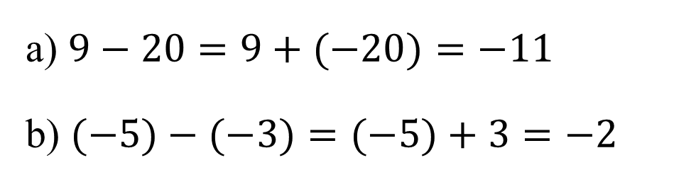
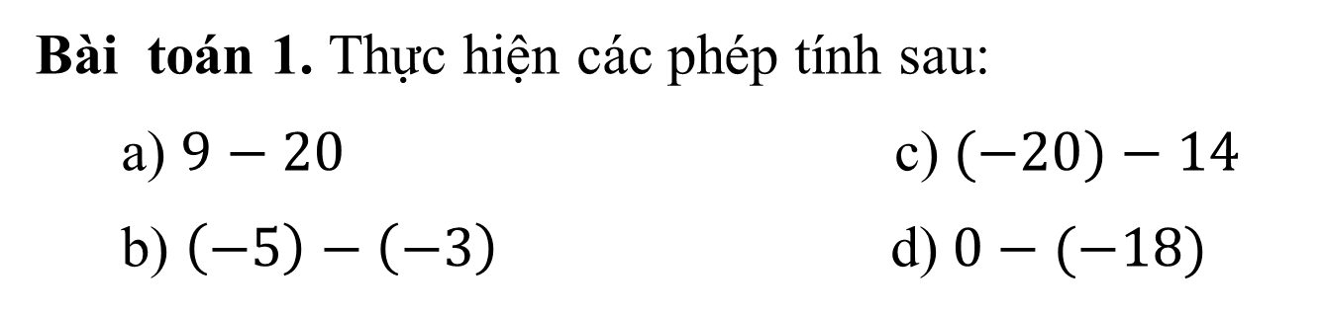
Bài toán 1. Thực hiện các phép tính sau:
a) $9−20$ c) $(−20)−14$
b) $\left(−5\right)−\left(−3\right)$d) $0−(−18)$
a) $9−20=9+(−20)=−11$
b) $(−5)−(−3)=(−5)+3=−2$

Slide 12
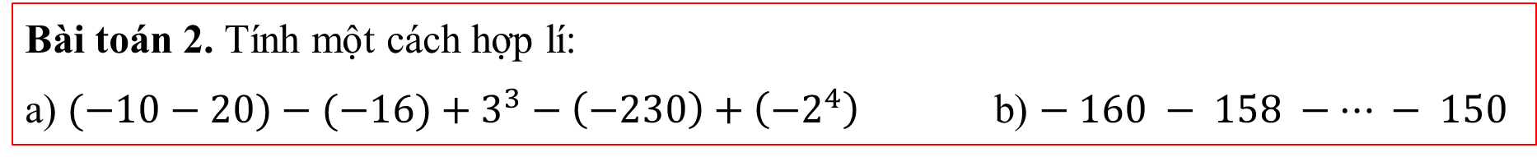
Hoạt động nhóm
LUYỆN TẬP
Bài toán 2. Tính một cách hợp lí:
a) $(−10−20)−(−16)+3^{3}−\left(−230\right)+\left(−2^{4}\right)$ b) $− 160 − 158 −… − 150$

Slide 13


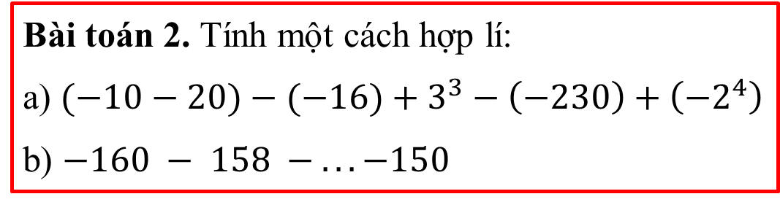
HOẠT ĐỘNG NHÓM
KHĂN TRẢI BÀN
(5 phút)
Còn 4 phút
Còn 3 phút
Còn 2 phút
Còn 1 phút
Hết giờ
5 Phút
Bước 1: Hoạt động cá nhân (2 phút)
Mỗi học sinh ghi tên và viết câu trả lời của mình vào phiếu cá nhân
Bài toán 2. Tính một cách hợp lí:
a) $(−10−20)−(−16)+3^{3}−\left(−230\right)+\left(−2^{4}\right)$
b) $−160 − 158 − ...−150$
Bước 2: Hoạt động nhóm (3 phút)
Nhóm thảo luận, thống nhất ý kiến và viết kết quả vào bảng nhóm

Slide 14





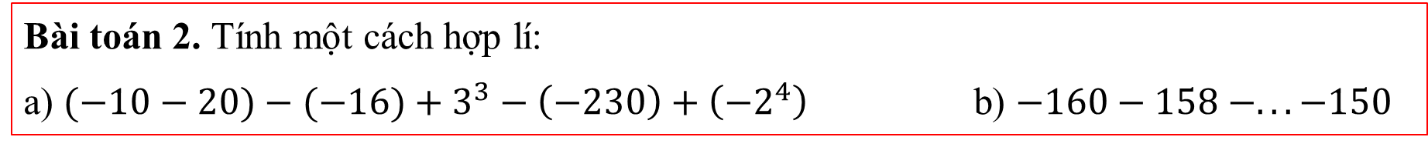
BÁO CÁO
Bài toán 2. Tính một cách hợp lí:
a) $(−10−20)−(−16)+3^{3}−\left(−230\right)+\left(−2^{4}\right)$ b) $−160−158 −...−150$

Slide 15

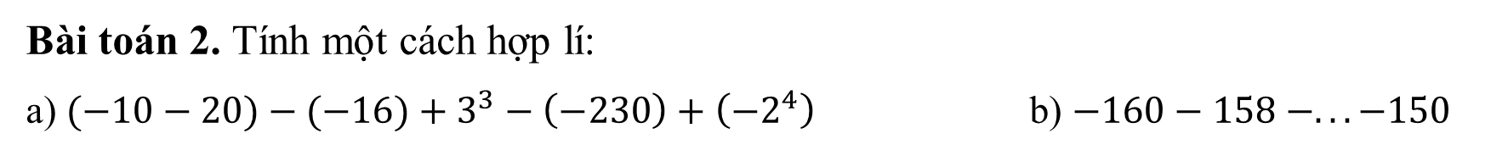
Bài toán 2. Tính một cách hợp lí:
a) $(−10−20)−(−16)+3^{3}−\left(−230\right)+\left(−2^{4}\right)$ b) $−160−158 −...−150$
Trả lời

Slide 16
VẬN DỤNG
Bài toán 3. Một cửa hàng kinh doanh có lợi nhuận như sau: Tháng 1 là -20 triệu đồng; tháng 2 là -11 triệu đồng; tháng 3 là 9 triệu đồng và tháng 4 gấp đôi lợi nhuận của tháng 3. Hỏi lợi nhuận của tháng 3 và thứ 4 nhiều hơn lợi nhuận của tháng 1 và tháng 2 là bao nhiêu?

Slide 17
Bài toán 3. Một cửa hàng kinh doanh có lợi nhuận như sau: Tháng 1 là -20 triệu đồng; tháng 2 là -11 triệu đồng; tháng 3 là 9 triệu đồng và tháng 4 gấp đôi lợi nhuận của tháng 3. Hỏi lợi nhuận của tháng 3 và thứ 4 nhiều hơn lợi nhuận của tháng 1 và tháng 2 là bao nhiêu?
Trả lời
Lợi nhuận của tháng 4 là: 9 . 2=18 (triệu đồng)
Lợi nhuận của tháng 3 và tháng 4 nhiều hơn lợi nhuận tháng 1 và tháng 2 số tiền là:
(9 + 18) – [ (– 20) + (– 11)] = 58 (triệu đồng)
Đáp số: 58 triệu đồng.

Slide 18
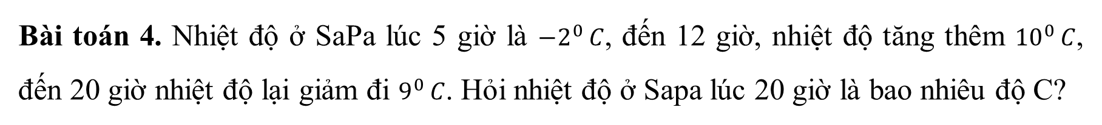
Bài toán 4. Nhiệt độ ở SaPa lúc 5 giờ là $−2{}_{ }^{0} C$, đến 12 giờ, nhiệt độ tăng thêm $10{}_{ }^{0} C$, đến 20 giờ nhiệt độ lại giảm đi $9{}_{ }^{0} C$. Hỏi nhiệt độ ở Sapa lúc 20 giờ là bao nhiêu độ C?

Slide 19
Bài toán 4. Nhiệt độ ở SaPa lúc 5 giờ là $−2{}_{ }^{0} C$, đến 12 giờ, nhiệt độ tăng thêm $10{}_{ }^{0} C$, đến 20 giờ nhiệt độ lại giảm đi $9{}_{ }^{0} C$. Hỏi nhiệt độ ở Sapa lúc 20 giờ là bao nhiêu độ C?
Trả lời
Nhiệt độ ở Sapa lúc 20 giờ là: $(−2)+10−9=8−9=−1 (^{o}C)$

Slide 20
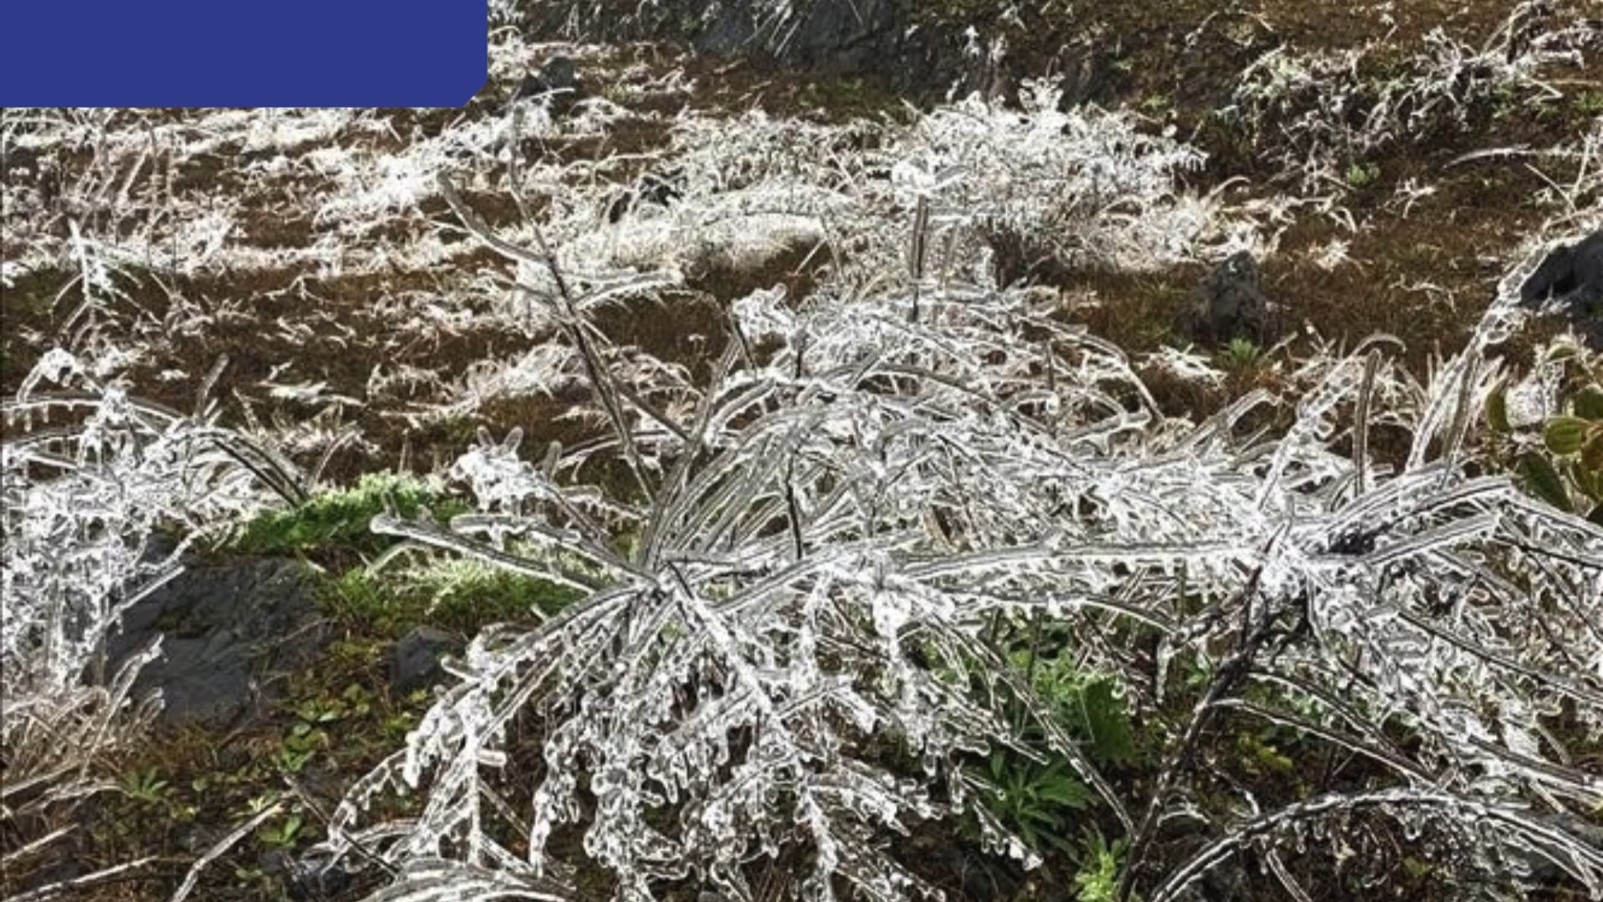

Slide 21
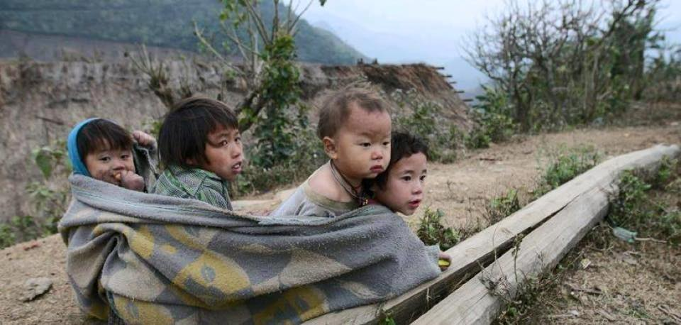
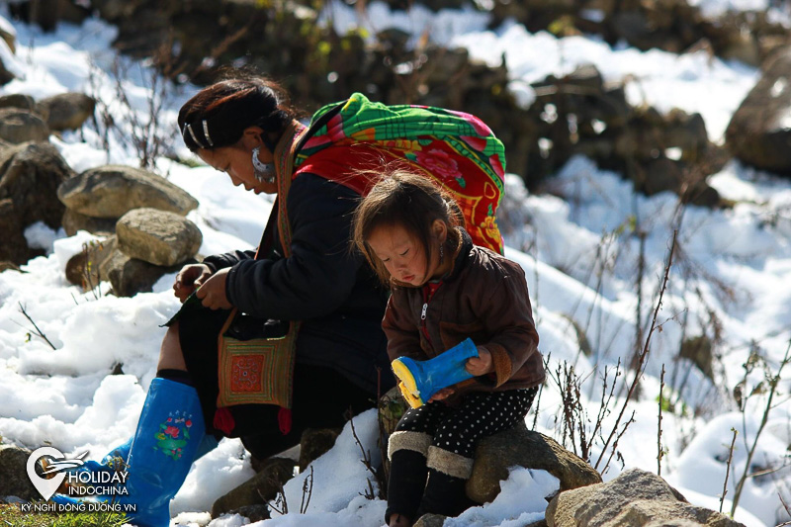



Slide 22

Dự án
ĐÔNG ẤM CHO EM
Quyên góp quần áo cũ.
Trong 2 tuần được 30kg

Slide 23

TỔNG KẾT
Quy tắc trừ số nguyên: Muốn trừ số nguyên a cho số nguyên b, ta cộng a với số đối của b:
$$a−b=a+(−b)$$
Chú ý: Phép trừ trong N không phải bao giờ cũng thực hiện được, còn phép trừ trong Z bao giờ cũng thực hiện được.

Slide 24





01
02
03
HƯỚNG DẪN VỀ NHÀ
Ghi nhớ kiến thức trong bài
Hoàn thành bài 5,6 (phiếu bài tập)
Chuẩn bị tiết sau
“ Quy tắc dấu ngoặc”

Slide 25
CẢM ƠN CÁC EM
ĐÃ LẮNG NGHE BÀI GIẢNG

